Slide 1



SEMINAR PROPOSAL
HUBUNGAN MEKANISME KOPING DENGAN STRES KERJA PADA FORMAL HEATH WORKER DI SURABAYA
SATRIYA PUTRI ZAHRO
NIM. 132011133208
Dosen Pembimbing :
Dr. Hanik Endang Nihayati, S.Kep., Ns., M.Kep
Lingga Curnia Dewi, S.Kep., Ns., M.Kep
Dosen Penguji :
1. Dr. Mira Triharini.,S.Kp.,M.Kep
2. Candra Panji Asmoro.,S.Kep.,Ns.,M.Kep

Slide 2

Latar Belakang
Berdasarkan pernyataan WHO (2020), 450 juta orang di dunia menderita masalah kesehatan mental dan perilaku, dengan stres kerja menjadi ancaman kesehatan utama. Sektor kesehatan memiliki risiko tertinggi mengalami stres kerja, dengan dampak negatif pada individu, organisasi, dan masyarakat. Prevalensi dan dampak negatif stres kerja yang tinggi menjadikan isu ini sebagai masalah serius yang memerlukan solusi cepat dan efektif.
Stres kerja pada formal health worker disebabkan oleh berbagai faktor, mulai dari dampak jangka panjang pandemi COVID-19, tekanan teknologi kesehatan baru, hingga kesenjangan tenaga kesehatan dan masyarakat. Beban kerja yang tinggi, tuntutan profesionalisme, fluktuasi pengunjung fasilitas kesehatan, peningkatan penyakit menular, dan meningkatnya ekspektasi masyarakat terhadap pelayanan kesehatan turut memperparah stres kerja. Faktor lingkungan seperti kekerasan, ketidakadilan, dan perilaku tidak sopan di tempat kerja juga berkontribusi terhadap stres kerja.
Stres kerja dapat menyebabkan kelelahan, penurunan kinerja, dan peningkatan kesalahan pada tenaga kesehatan. Hal ini dapat membahayakan kesehatan pasien dan menurunkan kualitas pelayanan kesehatan.

Slide 3
Mekanisme Koping sebagai Solusi Potensial. Penelitian menunjukkan bahwa strategi koping yang berfokus pada masalah dapat membantu mengurangi stres, sedangkan strategi koping yang berfokus pada emosi justru dapat meningkatkan stres. Memahami mekanisme koping dapat membantu mengembangkan strategi yang efektif untuk mengelola stres kerja pada tenaga kesehatan..
Berdasarkan beberapa pernyataan di atas disimpulkan bahwa Meskipun pandemi COVID-19 telah mereda, dampaknya pada stres kerja tenaga kesehatan masih terasa. Ditambah lagi dengan kesenjangan tenaga kesehatan dan masyarakat, fluktuasi pengunjung fasilitas kesehatan, peningkatan penyakit menular, dan berbagai fenomena baru lainnya, penelitian ini diharapkan dapat membantu mengembangkan strategi koping yang efektif untuk mengelola stres kerja pada tenaga kesehatan di Surabaya, sehingga meningkatkan kualitas pelayanan kesehatan bagi Masyarakat. Untuk itu peneliti tertarik untuk melakukan penelitian terkait “Hubungan Mekanisme Koping dengan Stres Kerja Pada Formal Health Worker di Surabaya

Slide 4
Rumusan Masalah
Apakah ada hubungan mekanisme koping dengan stres kerja pada formal health worker di Surabaya?

Slide 5

Tujuan Penelitian
TUJUAN UMUM
Menjelaskan hubungan mekanisme koping dengan stres kerja pada formal health worker
TUJUAN KHUSUS
Mengidentifikasi mekanisme koping pada formal health worker
Mengidentifikasi stres kerja pada formal health worker
Menganalisis hubungan antara mekanisme koping dengan stres kerja pada formal health worker

Slide 6
Tinjauan Pustaka
Stres kerja
Mekanisme koping
Konsep Stress Kerja
Faktor-faktor Yang Mempengaruhi Stress Kerja
Aspek-aspek Stress Kerja
Gejala Stress Kerja
Dampak Stress Kerja
Instrumen Stress Kerja
Konsep Mekanisme Koping
Jenis-jenis Mekanisme Koping
Alat Ukur Mekanisme Koping
Hubungan Mekanisme Koping dengan
Stres Kerja
Formal Health Worker

Slide 7
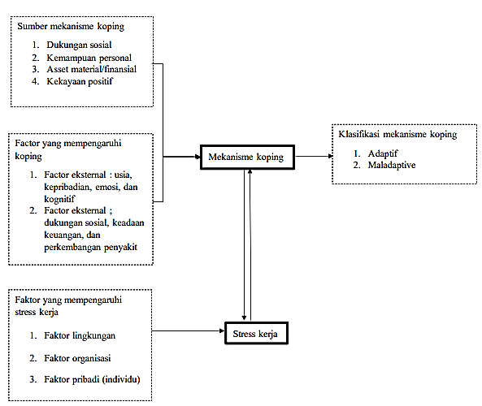
Kerangka Konsep
Penelitian
Kerangka Konseptual Hubungan mekanisme koping dengan stress kerja pada formal health worker di Surabaya menurut teori Lazarus dan Folkman (1984)

Slide 8
Hipotesis
Hipotesis 0: Tidak ada hubungan antara mekanisme koping dengan stress kerja pada formal health worker
Hipotesis 1: Terdapat hubungan antara mekanisme koping dengan stress kerja pada formal health worker

Slide 9
Metode Penelitian
Desain Penelitian
Desain penelitian deskriptif analitik dengan pendekatan cross sectional.
Populasi
Populasi dari penelitian ini adalah formal health worker di fasilitas Kesehatan primer di Surabaya. Besar populasi terjangkau pada penelitian 110 orang
Sampel
Inklusi :
Formal health worker
Bekerja di fasilitas kesehatan primer
Berusia 20-50 tahun
Berpendidikan minimal D3
Eksklusi :
Tidak bekerja di fasilitas Kesehatan primer
Berusia >50 tahun
Bekerja kurang dari 6 bulan
Tidak mengalami stress kerja

Slide 10

Metode Penelitian
Teknik Sampling
Teknik yang digunakan adalah probability sampling dengan metode simple random sampling.
Besar Sampel
Penentuan besar sampel dalam penelitian ini menggunakan rumus Slovin sebagai berikut :
n = $\frac{N}{1+N{(d)}^{2}}$
n = $\frac{147}{1+147{(0,05)}^{2}}$
n = $\frac{147}{1+0,1275}$
n = $\frac{147}{1,3675}$
n = 107,49 – 107 orang
Keterangan:
N = Jumlah populasi
n = Jumlah sampel
d = Tingkat kesalahan yang dipilih (d = 0,05)

Slide 11
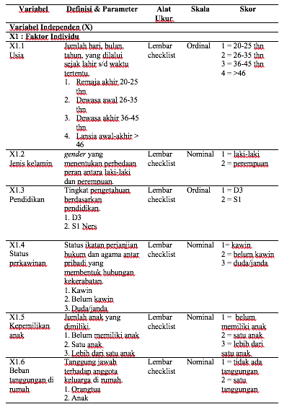
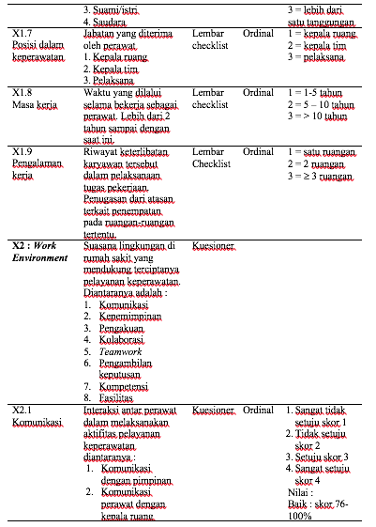
Definisi Operasional

Slide 12
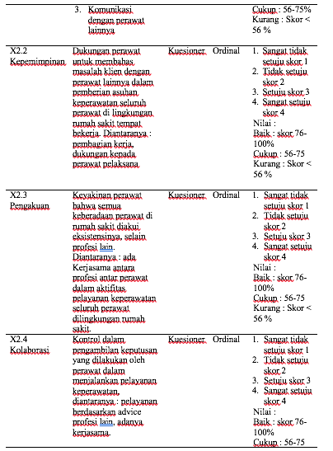
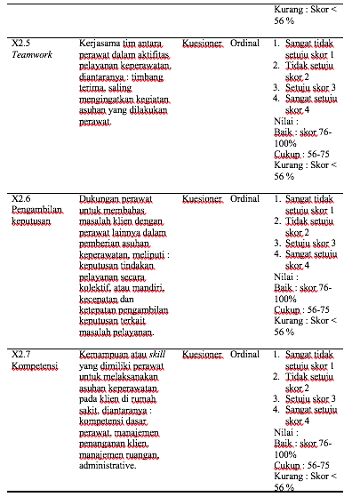
Definisi Operasional

Slide 13
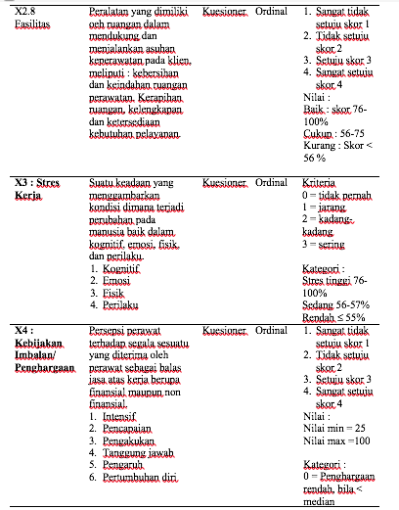
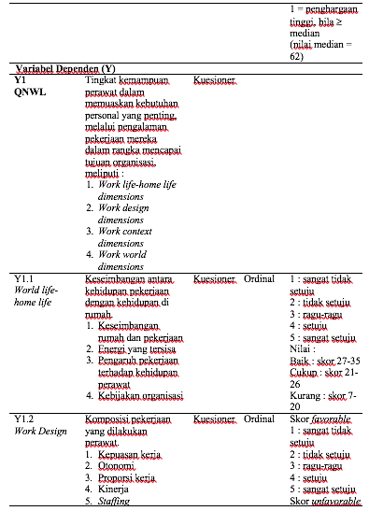
Definisi Operasional

Slide 14
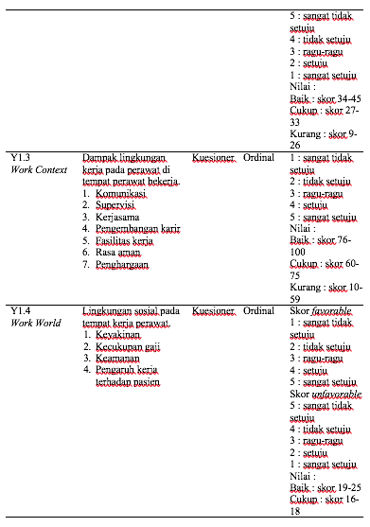
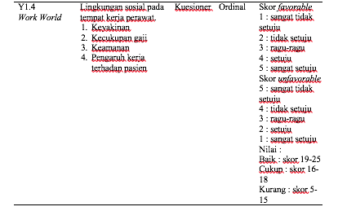
Definisi Operasional

Slide 15
Metode Penelitian
Variabel
Variabel dependen : Quality of Nursing Work Life (QNWL)
Variabel independen : Faktor individu, work environment, stres kerja, dan health care policy terkait kebijakan imbalan.
Instrumen
Instrumen yang digunakan dalam penelitian ini berupa kuesioner :
Lembar checklist data karakteristik responden dan faktor individu
Kuesioner work environment menggunakan komponen pendapat sherry (2003) dalam Hamim (2015)
Kuesioner stres kerja yang dikembangkan dari kuesioner penelitian oleh Pramudya (2008) dalam Rahimasari (2015)
Kuesioner kebijakan imbalan/penghargaan yang disusun oleh Royani (2010)
Kuesioner QNWL menggunakan kuesioner Brooks & Anderson (2005) yang telah dimodifikasi oleh Nursalam (2017) .

Slide 16
Metode Penelitian
Lokasi dan Waktu
Penelitian ini dilakukan di Rumah Sakit Universitas Airlangga Surabaya. Waktu penelitian direncanakan pada bulan April – Mei 2024.
Analisis Data
Analisis Deskriptif : ditujukan untuk semua variabel penelitian, analisis deskriptif berupa distribusi frekuensi untuk mengetahui distribusi frekuensi semua variabel.
Analisis Inferensial : menggunakan uji statistik regresi logistik, apabila p-value ≤ 0.05 maka dikatakan ada hubungan antara dua variabel, sehingga H1 diterima, sedangkan apabila p-value > 0,05 artinya tidak ada hubungan yang antara variabel independen dengan variabel dependen, maka H1 ditolak.

Slide 17
Prosedur Pengumpulan Data
Sebelum melakukan penyebaran kuesioner, dilakukan uji etik terlebih dahulu.
Setelah kuesioner dinyatakan layak, peneliti akan mengajukan perizinan kepada Rumah Sakit Universitas Airlangga, selanjutnya akan mengkoordinasikan waktu pelaksanaan penelitian pada perawat Rumah Sakit Universitas Airlangga. Peneliti akan meminta bantuan kepala ruangan untuk mengumpulkan perawat yang akan menjadi responden penelitian.
Sebelum mengisi kuesioner calon responden akan diberikan penjelasan terkait penelitian yang akan dilakukan, kemudian responden diminta untuk menandatangani informed consent sebagai bentuk persetujuan menjadi responden.
Responden diberikan waktu sekitar 15-20 menit untuk mengisi kuesioner.

Slide 18
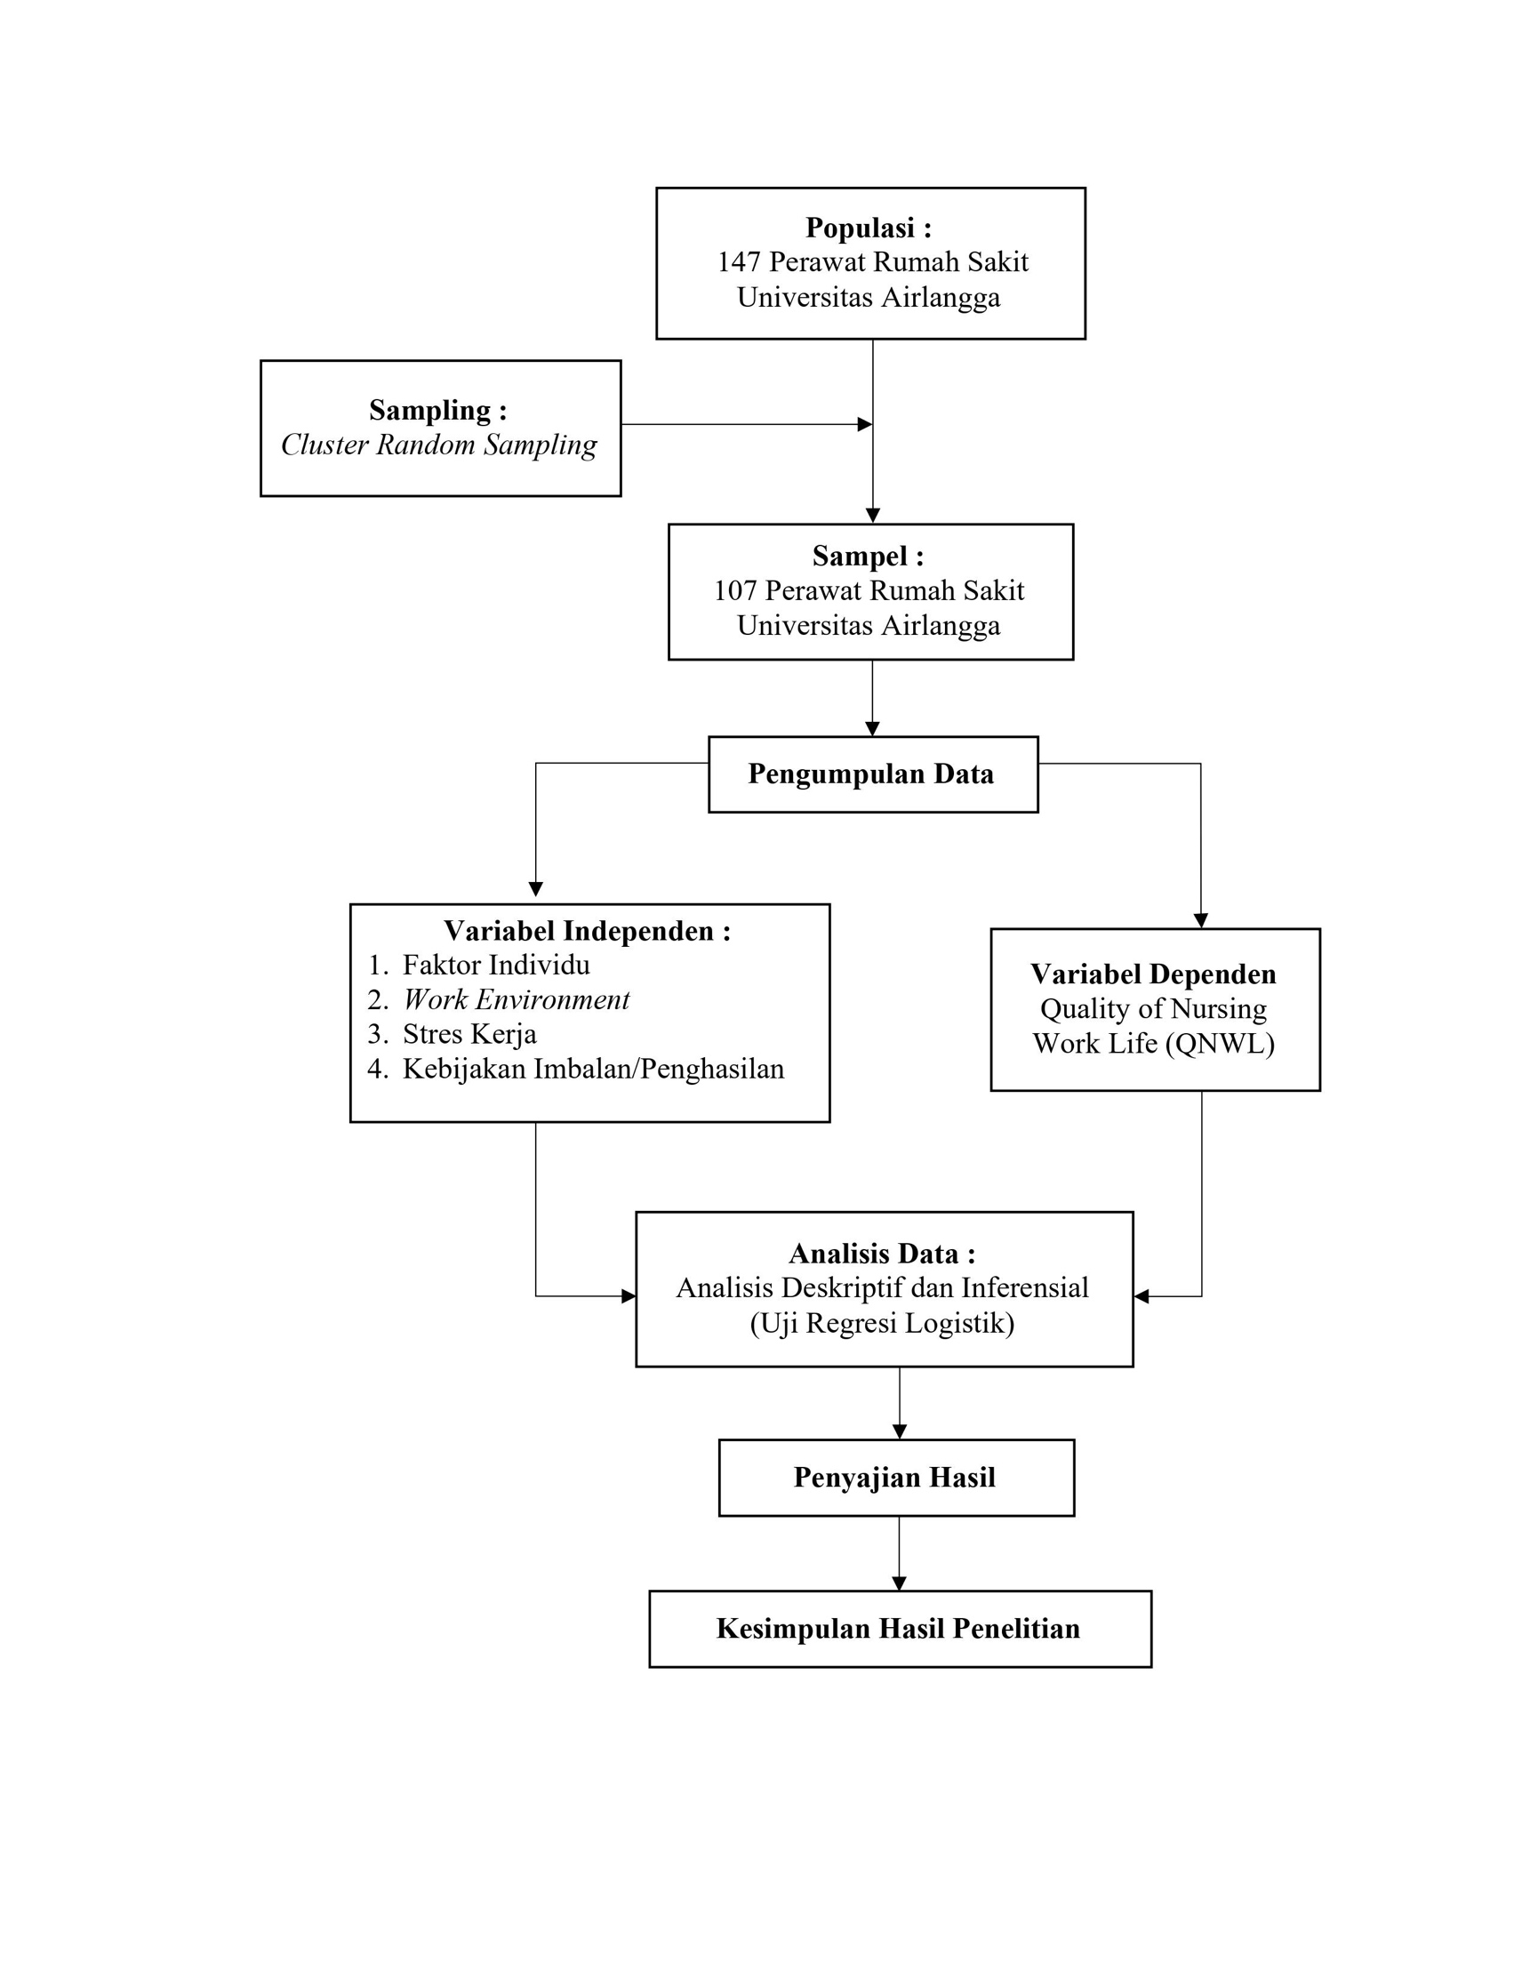
Kerangka
Operasional
Notes:
AMPK menghambat fosforilasi dari ACC yang bertanggung jawab untuk mengontrol sintesis malonil KoA
Malonil KoA merupakan precursor untuk biosintesis fatty acis dan merupakan alosterik inhibitor yang poten untuk fatty acyl KoA yang berpindah ke mitokondria untuk melakukan beta oksidasi selama tahapan dengan CPT1A.
Pengaktifan AMPK menghambat transkripsi gen lipogenesis dengan memfosforilasi faktor transkripsi SREBP1C, sehingga ACC mengalami penurunan aktivitas
Peroxisome proliferator-activated receptor (PPAR) adalah jalur molekular lain dari AMPK.
Transpor FA memasuki mitokondria

Slide 19
TERIMA KASIH

